Slide 1
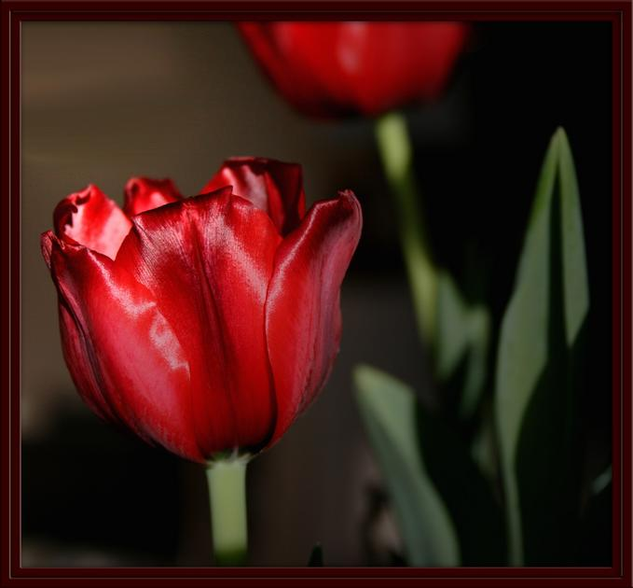

نافذة تومي
تقدّم
جمال الأمّ
أدر مكبّرات الصّوت
إضغط للإنتقال إلى الصّورة المقبلة
نصّ : ساسكيا سميث

Slide 2
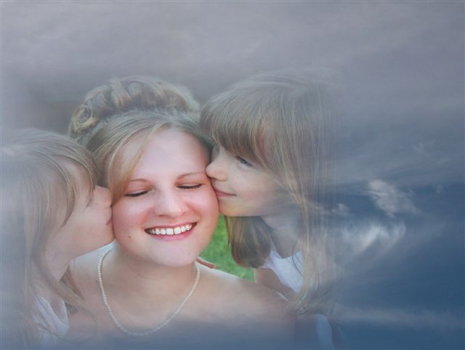
في عينيّ الطّفل ليس هناك أجمل من أمّه التي يحبّها.
فهو عندما ينظر إلى أمّه لا يعير إهتماما ً إلى لباسها أو تسريحة شعرها أو مجوهراتها المختارة أو أظافرها.

Slide 3
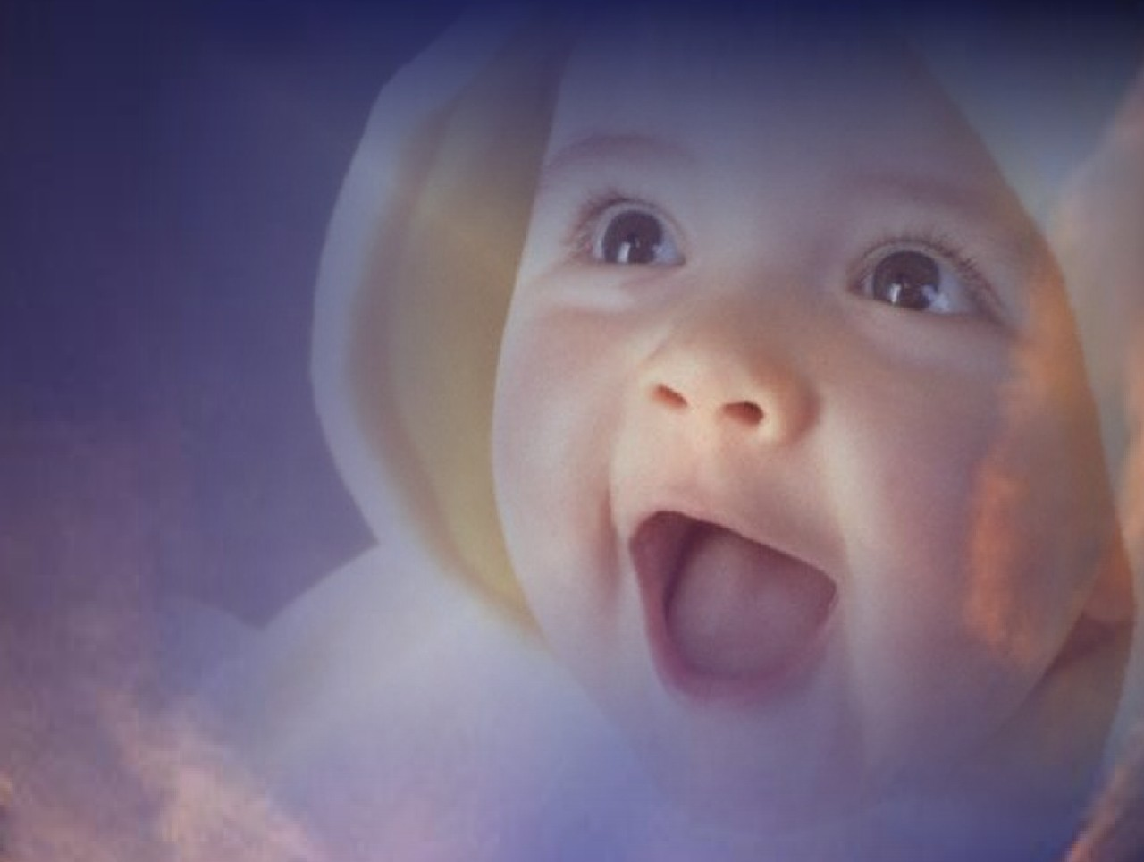
االطفل لا يعير أيّ إهتمام لهذه التّفاصيل التي تقيّد آراء الكبار.
فهو أفضل القضاة لأنّه يعرف ما يحقّق الجمال الحقيقيّ للمرأة.

Slide 4
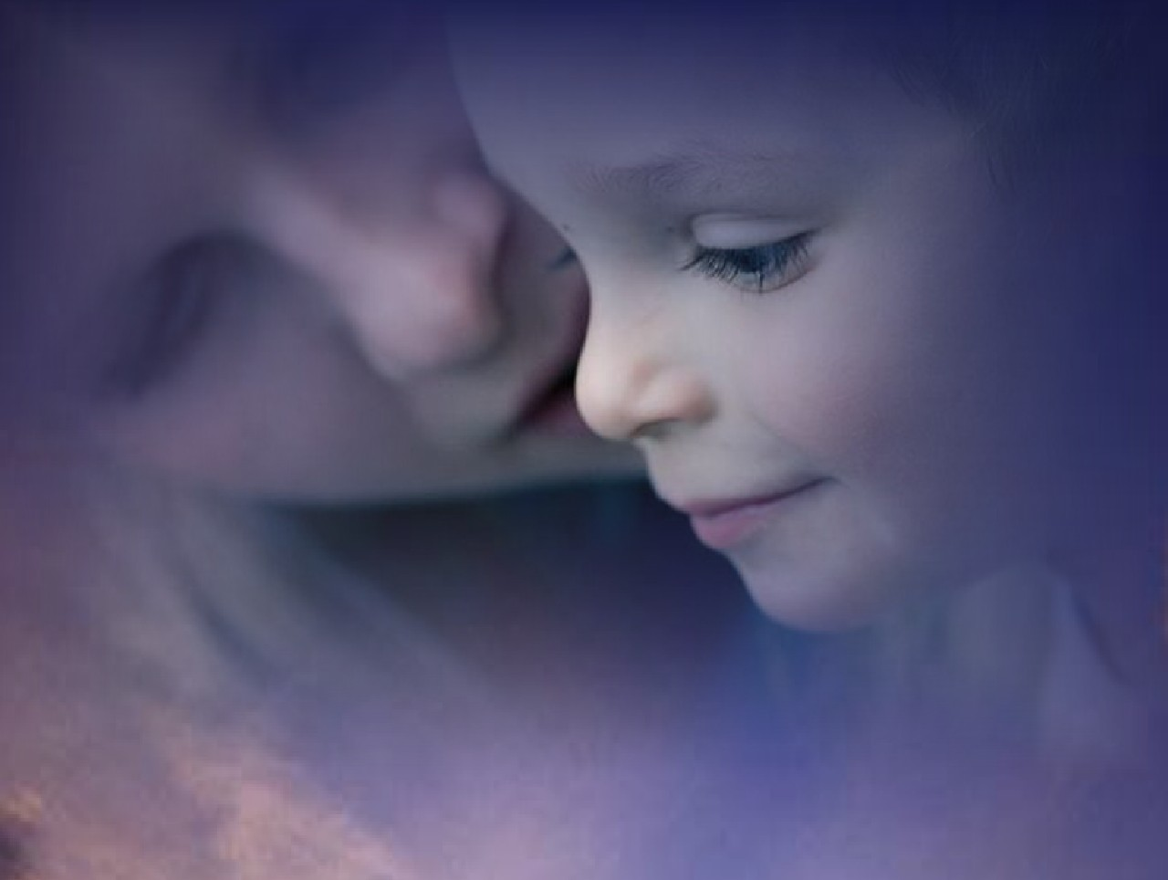
أين يجد الطّفل هذا الجمال؟
في العيون التي تلمع بفخر عندما يحقّق أيّ تقدّم.
في الفم الذي يشجّعه ويثقّفه.
في القبلات التي تشفي آلامه.
في الصّوت العذب الذي يهدّئه بعد حلم مزعج.
في عناق حنون إلى صدر أمّه.

Slide 5
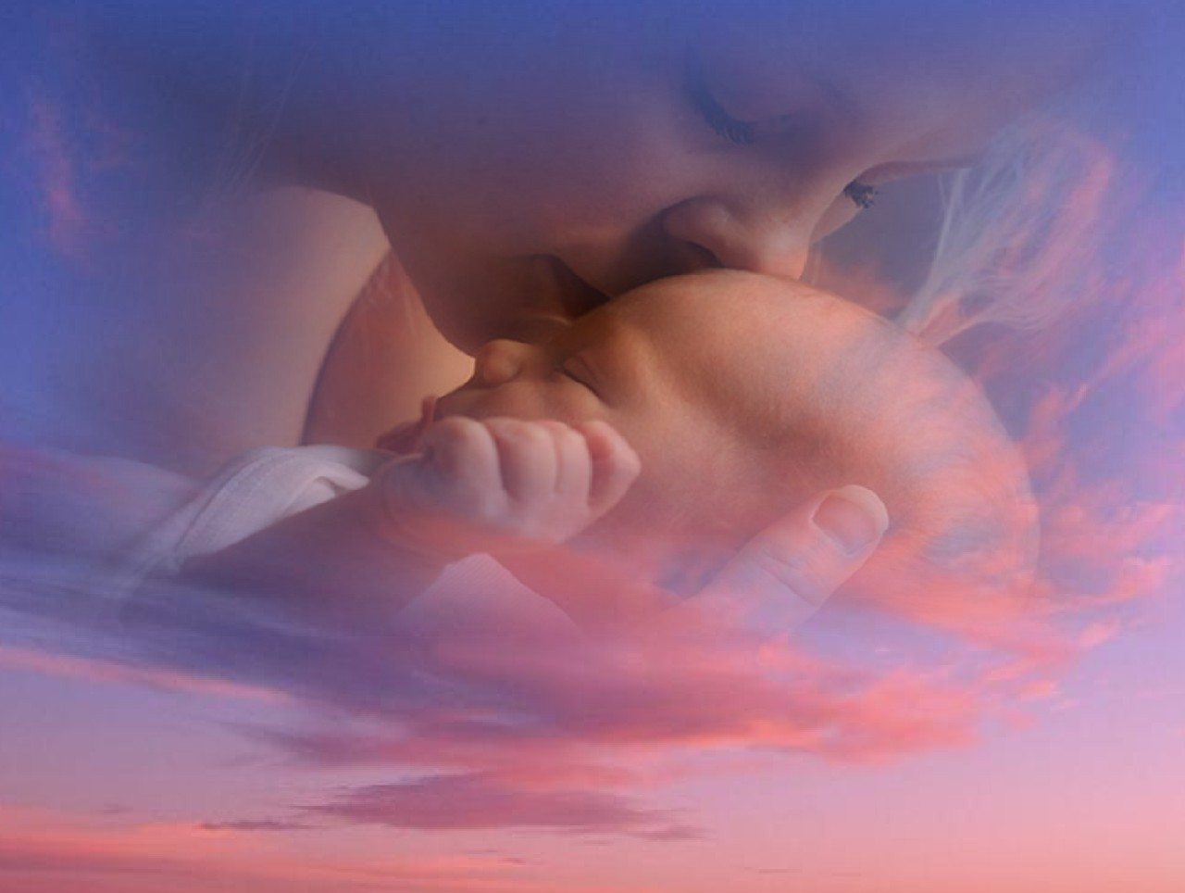
و من أين ينبع هذا الجمال؟
أن تكوني أمّا ً يعني أن تهبي ذاتك.
لكن هذه الهبة تنتج الذّلّ والذّلّ يعطي النّعمة ومن النّعمة ينبع الجمال الحقيقيّ.

Slide 6
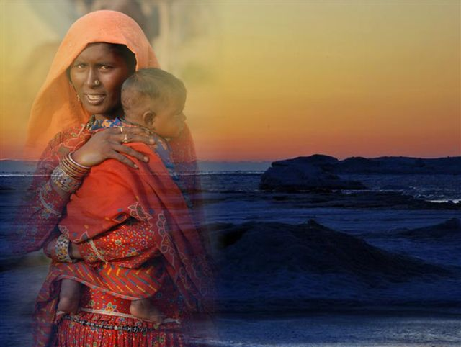
عندما تهب الأمّ ذاتها لطفلها فهي تحصد الحياة، المحبّة والنّقاء.فهي بذلك تعطي الحبّ الذي يحمله الرّبّ لأولادها.
لذلك أعتقد أنّ لا شيء في العالم
يجعل المرأة جميلة مثل الأمومة.

Slide 7

المرأة الفاضلة
من يجدها؟
ثمنها يفوق اللآلئ
العزّ والبهاء لباسها
تضحك على الزّمن الآتي
تفتح فمها بالحكمة
وفي لسانها سنّة المعروف
يقوم أولادها ويطوّبونها
زوجها أيضا ً يمدحها
الحسن غضّ والجمال باطل
أمّا المرأة المتقيّة الرّبّ فهي تمدح
الإنجيل، الأمثال:31: 10- 25- 26- 28- 30
لا تتردّد في مشاركة هذا الموقع مع أصدقائك
سوف تجدون أكثر على الموقع التّالي:
www.tommyswindow.com
نافذة تومي 2007- جميع الحقوق محفوظة

